Slide 1
ΣΤΟΙΧΕΙΑ ΦΑΡΜΑΚΟΔΥΝΑΜΙΚΗΣ ΣΤΟΙΧΕΙΑ ΦΑΡΜΑΚΟΚΙΝΗΤΙΚΗΣ

Slide 2
Σύνδεση φαρμάκου -υποδοχέα
Κ1Κ2
Φάρμακο(D)+Υποδοχέας(R) => DR Αποτέλεσμα
Ισχύς :εξάρτηση αποτελέσματος από τη δόση
Αποτελεσματικότητα :Σχέση μεταξύ κατάληψης του R και αποτελέσματος

Slide 4
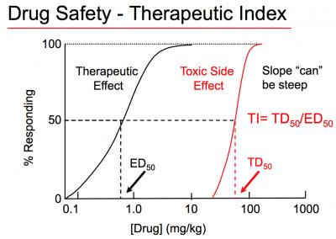
Μέση δραστική δόση (ΕD50)
Μέση δραστική δόση (ΕD50)=Η δόση με την οποία επιτυγχάνεται το μισό από το μέγιστο αποτέλεσμα

Slide 6
ΣΥΝΔΕΣΗ ΦΑΡΜΑΚΟΥ ΥΠΟΔΟΧΕΑ
Ενα φάρμακο που συνδέόμενο με τον
υποδοχέα μπορεί:
α) να τον διεγείρει καλείται αγωνιστής
β) να προκαλέσει μειωμένη απάντηση
καλείται μερικός αγωνιστής
γ) να μην προκαλέσει καμία απάντηση
καλείται ανταγωνιστής
(Συναγωνιστικοί-μη συναγωνιστικοί)

Slide 7
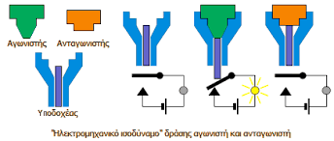

Slide 8
Συναγωνιστικοί-μη συναγωνιστικοί Ανταγωνιστές
Συναγωνιστικός ανταγωνιστής:
Συναγωνίζεται τον αγωνιστή για την κάλυψη
της ίδιας θέσης
Μη Συναγωνιστικός ανταγωνιστής:
Συνδέεται σε θέση διαφορετική από
τον αγωνιστή πριν συνδεθεί ο αγωνιστής

Slide 9
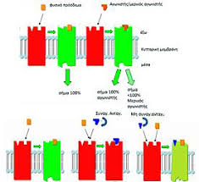

Slide 10
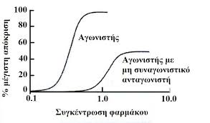

Slide 11
ΚΑΘΑΡΣΗ (clearance)
Η απομάκρυνση ενός φαρμάκου από τον οργανισμό από κάθε οδό αποβολής σε σχέση με τη συγκέντρωση του φαρμάκου σε κάποιο βιολογικό υγρό
(πόσος όγκος βιολογικού υγρού «καθαρίζεται» εντελώς απο συγκεκριμένο φάρμακο)
Cl συστηματική = Cl νεφρ+Cl ηπατ+Cl …

Slide 12
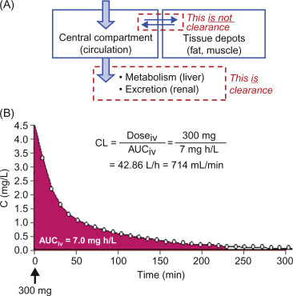
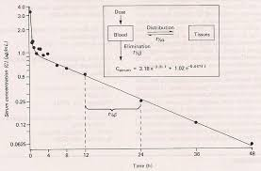

Slide 13
ΟΓΚΟΣ ΚΑΤΑΝΟΜΗΣ(Vd)
Ο όγκος τον οποίο θα έπρεπε να καταλαμβάνει το φάρμακο εάν ήταν διανεμημένο παντού με την ίδια συγκέντρωση (Cp)
Vd=A/Cp

Slide 15
Παράγοντες που επηρεάζουν τον Vd
Φυσικοχημικές ιδιότητες φαρμάκου
Βαθμός σύνδεσης με πρωτείνες
Ηλικία
Φύλο
Νόσος

Slide 16
ΟΓΚΟΣ ΚΑΤΑΝΟΜΗΣ
• Όγκος πλάσματος = 3.0 lt
• Όγκος αίματος = 5.5 lt
• Εξωκυττάριο υγρό = 12.0 lt
• Ολικό σωματικό ύδωρ = 42.0 lt

Slide 17
ΒΙΟΔΙΑΘΕΣΙΜΟΤΗΤΑ
Η ποσότητα της δραστικής ουσίας και η ταχύτητα με την οποία φθάνει στη συστηματική κυκλοφορία μετά από την χορήγησή της
Εκφράζεται σαν κλασμα F της δόσης που χορηγείται

Slide 18
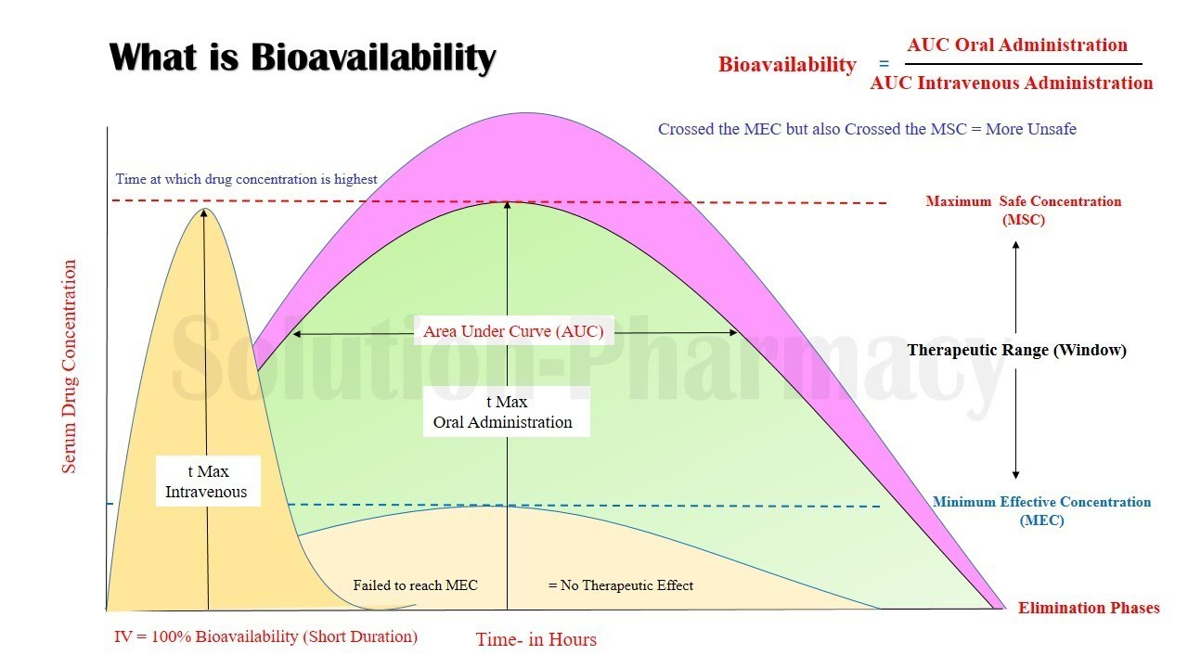

Slide 19
ΧΡΟΝΟΣ ΗΜΙΖΩΗΣ (Τ1/2)
Ο χρόνος που απαιτείται για να μειωθεί κατά 50% η συγκέντρωση του φαρμάκου Τ1/2=0.693 V/CL
Παράγοντες που επηρρεάζουν τον Τ1/2
Επαγωγείς ή αναστολείς ενζύμων
Μεταβολές νεφρικής κάθαρσης- pH ούρων
Ηλικία
Σύνδεση με πρωτείνες
Ηπατικές βλάβες
Ασθένειες
Συνύπαρξη φαρμάκων

Slide 21
ΤΙ ΕΙΝΑΙ ΔΟΣΟΛΟΓΙΚΟ ΣΧΗΜΑ
Το ποσό του φαρμάκου που χορηγήθηκε εφάπαξ
Η Οδός χορήγησης
Τα Διαστήματα μεταξύ δόσεων
Ο Χρόνος της επόμενης χορήγησης
▶ Συνεχής χορήγηση IV έγχυση (σταθερός ρυθμός)
▶ Διακεκομμένες δόσεις σε ίσα χρονικά διαστήματα

Slide 22
